Slide 2
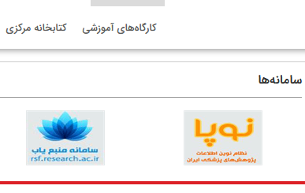
معرفی سامانه منبع یاب
سامانه منبع یاب توسط معاونت تحقیقات و فناوری وزارت بهداشت درمان و آموزش پزشکی و با همکاری مرکز توسعه و هماهنگی اطلاعات و انتشارات علمی این وزارت تهیه‌شده که ‌ابزار جستجو و دسترسی به اطلاعات بیش از ۸۰ هزار عنوان مجله (۴۳۰۷۵)، کتاب (۳۹۰۹۲) و راهنمای علوم پزشکی (۳۴۲) است. در این سامانه به‌راحتی می‌توانید به مجلات، فایل‌های آموزشی، تصاویر و کتاب‌های رشته خود دسترسی و مجله مناسب برای انتشار مقالات خود را پیدا کنید.
امروزه نمایه‌نامه‌های مختلفی از جمله نمایه Web of Science, Scopus, PubMed و … وجود دارند، فهمیدن اینکه یک مجله در کدام‌یک از این نمایه‌ها قرار دارد و وضعیت مجله از نظر شاخص‌های علم‌سنجی چگونه است فرایند سخت و وقت‌گیری است، اما با استفاده از این سامانه و تنها با وارد کردن نام مجله در باکس جستجو، شما به‌راحتی می‌توانید وضعیت مجله را مشاهده و شاخص‌های علم‌سنجی آن را بررسی کنید.
آدرس این سامانهhttp://rsf.research.ac.ir می باشد که شما می توانید مستقیم ویا از طریق کتابخانه دیجتال دانشگاه وارد آن بشوید

Slide 4
جستجوی ساده
همان‌طور که در تصویر بالا مشاهده می‌کنید، این سامانه دارای چندزبانه با عنوان‌های جستجوی ساده، جستجوی پیشرفته، جستجوی موضوعی، رتبه‌بندی اسکوپوس و رتبه‌بندی ISI و منابع اطلاعاتی است که هرکدام از این زبانه‌ها امکانات منحصربه‌فردی را برای یک جستجوی جامع و کامل در اختیار قرار می‌دهند،
در جستجوی ساده شما می‌توانید نام کتاب، مجله، نام ناشر، شماره ISSN/ISBN و یا نام نمایه‌نامه را انتخاب و نتایج را مشاهده نمایید (نیازی به پرکردن تمامی موارد جستجو نیست و شما فقط با پرکردن یکی از باکس‌های جستجو می‌توانید نتایج جستجو را در پایین مشاهده نمایید). شما می‌توانید نتایج را محدود به کتاب، مجله و یا راهنما و یا از لحاظ دسترسی به مشترک، رایگان و یا غیرمشترک کنید، همان‌طور که در تصویر بالا ملاحظه می‌کنید تمامی شاخص‌های علم‌سنجی وب آف ساینس و اسکوپوس نمایش داده می‌شود.

Slide 6
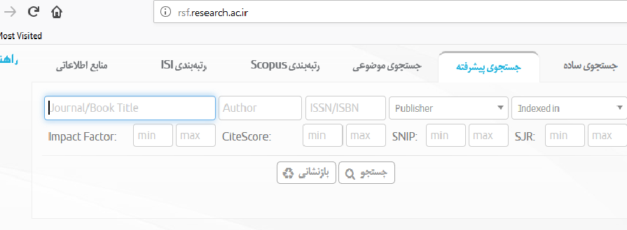
جستجوی پیشرفته
در قسمت جستجوی پیشرفته علاوه بر باکس‌هایی که در جستجوی ساده مشاهده شد، امکانات دیگری برای محدودسازی جستجو در اختیار ما قرار می‌گیرد، در این قسمت می‌توان از طریق شاخص‌های علم‌سنجی از جمله Impact factor, sjr و Citescore محدودیت‌های قائل شد و جستجوی دقیق‌تری انجام داد.

Slide 7
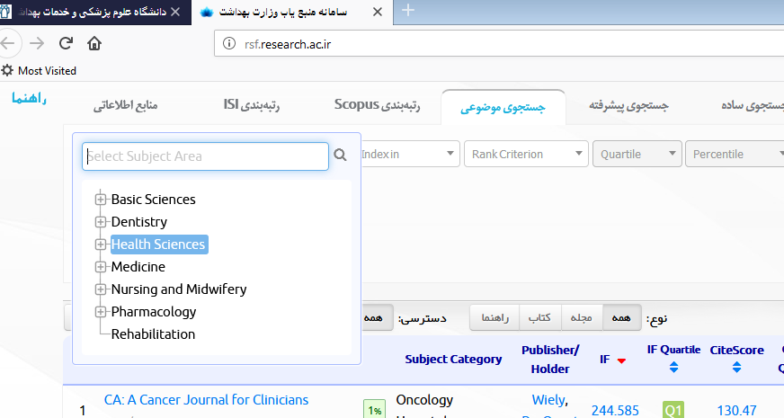
جستجوی موضوعی
اما در زبانه‌ی بعدی با نام جستجوی موضوعی شما به‌راحتی می‌توانید، مجله‌های معتبر در حوزه‌ی موضوعی خود را پیدا کنید، برای این کار کافی است حوزه‌ی موضوعی خود را انتخاب و در صورت نیاز نوع نمایه و رتبه‌بندی مجلات در این حوزه موضوعی را نیز انتخاب نمایید. (با کلیک روی علامت بعلاوه شما می‌توانید زیرشاخه‌های یک حوزه‌ی موضوعی را نیز مشاهده نمایید).

Slide 8
رتبه‌بندی scopusوISI
در قسمت رتبه‌بندی اسکوپوس و ای اس ای نیز شما می‌توانید به جستجوی مجله‌ی موردنظر در این دو نمایه بپردازید.

Slide 9
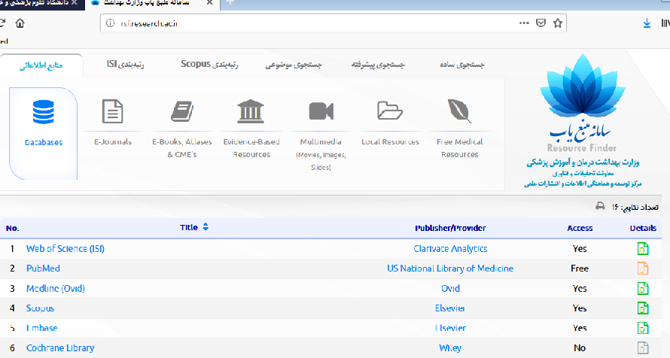
منابع اطلاعاتی
ما در زبانه آخر با عنوان منابع اطلاعاتی، انواع مختلف منابع اطلاعاتی و امکاناتی که هرکدام از این منابع در اختیار قرار می‌دهند را گزارش می‌کند. به‌عنوان‌مثال شما به‌راحتی می‌توانید، پایگاه‌های اطلاعاتی که امکاناتی مانند دسترسی به کتاب، تصویر و یا فایل‌های آموزشی را ارائه می‌دهند شناسایی و به کاربران خود معرفی نمایید، همچنین در این بخش می‌توان پایگاه‌های مبتنی بر شواهد و منابعی که مقالات رایگان در اختیار ما می‌گذارند را جهت ارائه خدمات بهتر به کاربران شناسایی نماییم.

Slide 10
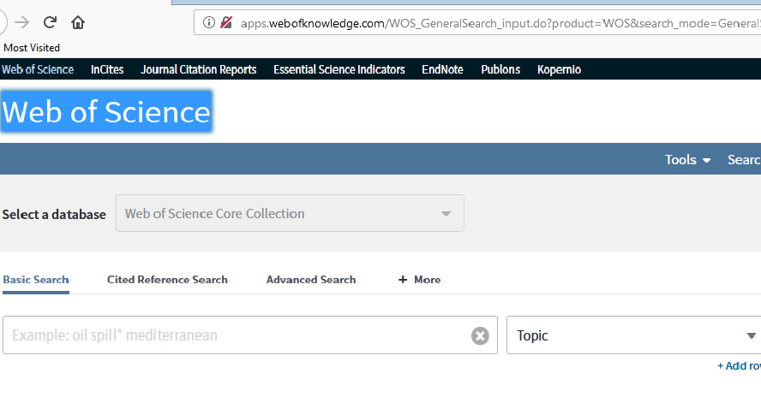
حرف آخر
نکته:
در قسمت details اگر تصویر مربوطه به رنگ سبز باشد یعنی این مجله، کتاب یا راهنما توسط دانشگاه یا سازمان مربوطه خریداری شده، اگر به رنگ نارنجی باشد یعنی منبع به‌صورت رایگان در دسترس است و اگر به رنگ خاکستری باشد، یعنی دسترسی رایگان به محتوای این منبع وجود ندارد.
اگر شما از در محیط دانشگاه یا سازمانی که اشتراک پایگاه web of scienceرا دارد به این سامانه مراجعه کنید، به تمامی امکانات این سامانه دسترسی خواهید داشت، در غیر این صورت شاخص‌های علم‌سنجی این پایگاه برای شما نشان داده نمی‌شود.

